Slide 1

Chauffage électrique
Principaux arguments contre une interdiction
Daniel Paul
Jean-François Dupont
Choc électrique Epalinges 9.10.2012

Slide 2
Opposition:
les grands motifs
Mazout / gaz (pays avec centrales fossiles):
brûler dans une chaudière est mieux que dans
une centrale électrique (3 X plus)
Ecologie / Nucléaire:
le chauffage électrique n’est pas écologique
pour sortir du nucléaire il faut baisser la consommation d’électricité.
Le chauffage est un gros consommateur
Notes:
2

Slide 3
Réduire la consommation d’énergie
RAPPEL
> le chauffage électrique a été le premier mode de chauffage pour lequel le fournisseur a exigé une bonne isolation
> maisons meilleures que la moyenne
> utilisateur économes, réglage par pièces

Slide 4
Fossile, CO2 et pollution
Le chauffage électrique est un moyen de réduire
> la consommation de fossile
> le CO2
> la pollution atmosphérique

Slide 5
Comparaison: émissions de CO2 (g/kWh)
Mazout | Gaz | Bois-bûches | Bois-pellets | Electricité Mix de production CH
350 | 260 | neutre | neutre | 24.2
Sources:
CO2 emissions energy systems, Dones_et_al, PSI, 2003.pdf (table 4)
Treibhausgas-Emissionen der Schweizer Strommixe. Frischknecht R., Itten R. and Flury K. (2012), ESU-services

Slide 6
Comparaison: émissions polluantes (g/kWh)
 | Mazout | gaz | Bois Bûches ou pellets (val moy) | Electricité Mix CH
NOx | 360 | 170 | 470 | Faible (indirect)
SOx | 520 | 115 | 115 | Faible (indirect)
CO | 140 | 180 | 2000 | Faible (indirect)
CO2 emissions energy systems ,Dones_et_al, PSI 2003.pdf (table 4)

Slide 7
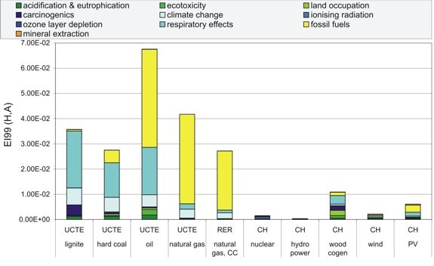
Electricité: comparer les bilans écologiques
nucléaire
hydro
Source: PSI LCA http://gabe.web.psi.ch/research/lca/lca_res.html#lcia
Notes:
7

Slide 8
Une interdiction du chauffage électrique
augmentera
les émissions de CO2
et
Les émissions polluantes

Slide 9
Cohérence 1
Diminuer la consommation d’électricité
(pour sortir du nucléaire)
Le chauffage électrique = 4.5 % de l’électricité
Le nucléaire = 40 % de l’électricité
il faudra beaucoup d’autres interdictions
lesquelles? Les jacuzzi? les congelés? …
Les partisans de la sortie du nucléaire disent que c’est possible sans restrictions (?)

Slide 10
Cohérence 2
le bien et le mal
La voiture électrique c’est bien
Le vélo électrique c’est bien
Le chauffage électrique c’est mal ??

Slide 11
Cohérence 3
+ ou – d’électricité?
La PAC plus d’électricité
La mobilité électrique plus d’électricité
Plus d’électricité moins de fossile
Pourquoi moins d’électricité?

Slide 12
Des coûts élevés et injustifiés
Installation d’une PAC: à partir de 50’000 fr
PAC + transformation pour mettre des conduites d’eau dans les sols: 100’000 fr et plus
Effet d’annonce
baisse de la valeur de
nos maisons
Certificat énergétique

Slide 13
Aides financières
Transformation de 25’000 logements VD
entre 1.7 et 2 milliards fr
Aide envisagée: 35 millions, pour tous les assainissements
couvre moins de 2 % des coûts réels
Ce n’est pas un dédommagement sérieux

Slide 14
Réalisme: rien ne justifie l’interdiction du chauffage électrique
Vous êtes économes:
maisons bien isolées, réglage par pièces
Vous polluez bien moins que les autres
Vous ne réchauffez pas le climat
Vous n’épuisez pas des ressources limitées
Vous payez un juste coût
Ne culpabilisez pas
S’opposer c’est faire valoir vos droits

Slide 15
Post Scriptum / Smart Grid 1
Certains chauffages électrique dont ceux à accumulation
Les boilers (tous)
Sont interruptibles
Sont utiles pour stocker des excédents d’électricité aléatoires (solaire, éolien, …)

Slide 16
Post Scriptum / Smart Grid 2
En Allemagne des écologistes demandent le développement de ce mode de stockage
CH: stockage par la chaîne du froid à l’essai…
Le Smart Grid fait redécouvrir l’intérêt des applications thermiques de l’électricité
Les électriciens avaient fait déjà la promotion du chauffage électrique dans les années 70 pour des questions d’utilisation intelligente du réseau
Mais … pourquoi sont-ils si silencieux ??

Slide 17
Merci de votre attention
Choc Electrique
Daniel Paul – Jean-François Dupont

